Slide 1
Государственное Общеобразовательное Учреждение
Центр Образования №1434
ПОРТФОЛИО
6 «В» класса
классный руководитель
Чиркова Ольга Алексеевна
2010-2011 учебный год

Slide 2
Переворачивая странички истории

Slide 3
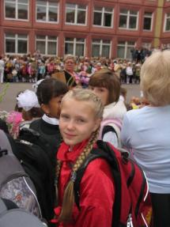
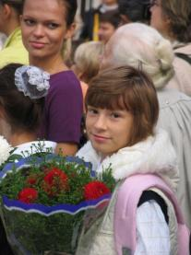
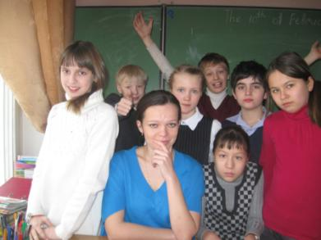
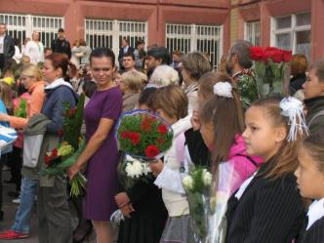
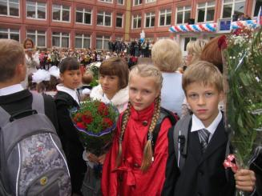
Первый раз в 5й класс
.

Slide 4
в 5 класс мы пришли повзрослевшие, и нам пришлось знакомиться не только с новой классной руководительницей…
…но и со многими другими учителями.

Slide 5
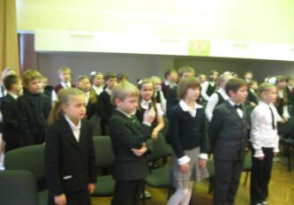
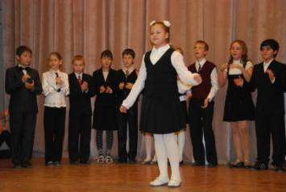
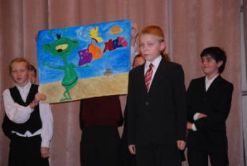
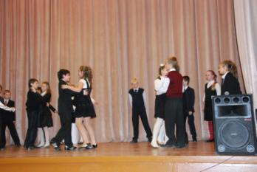
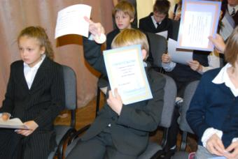
Нашим первым общешкольным мероприятием стало посвящение в гимназисты

Slide 6
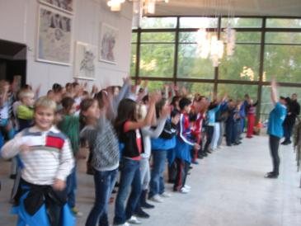
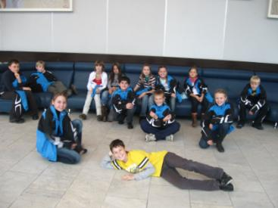
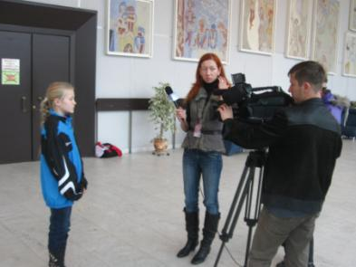
Принимали участие в окружном конкурсе «Здоровье в порядке – спасибо зарядке!» и заняли IV место

Slide 7
Мы всегда готовы прийти на помощь тем, кто в этом нуждается. Наш класс участвовал в благотворительной акции

Slide 8
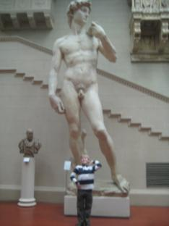
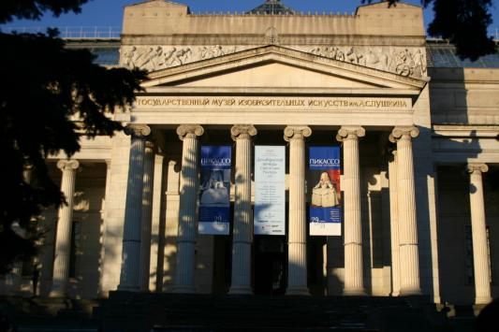
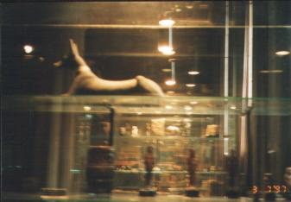
Нашей первой экскурсией была поездка в Пушкинский музей

Slide 9
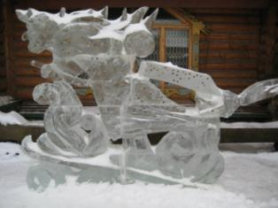
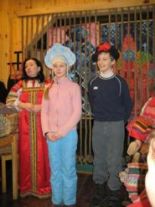
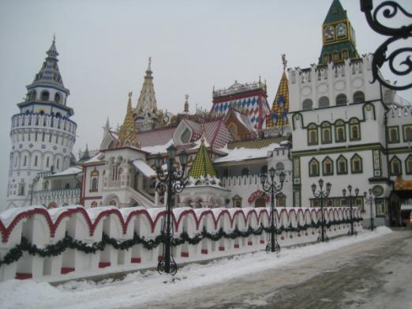
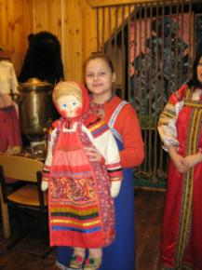
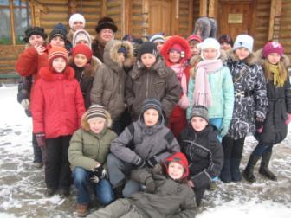
Мы побывали в «Измайловском Кремле»

Slide 10
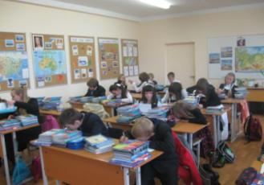
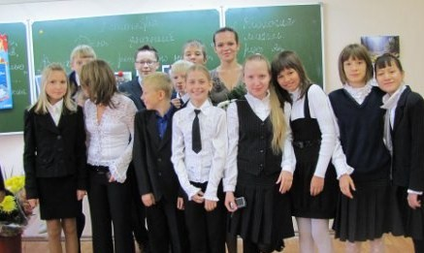
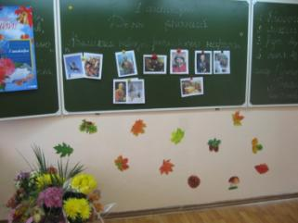
1 сентября 2010 года

Slide 11
Мы активно работали во время открытого урока по русскому языку

Slide 12
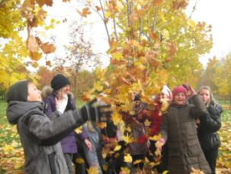
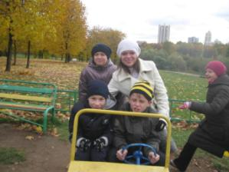
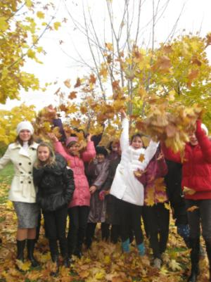
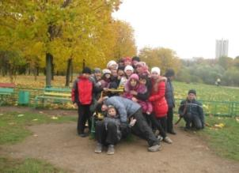
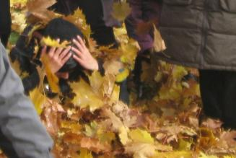
Поэтому было так приятно погулять сразу после уроков…

Slide 13
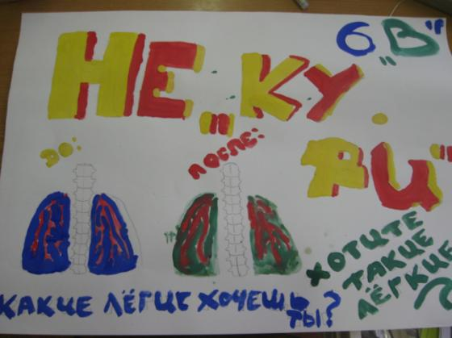
Мы участвуем в программе по профилактике курения «НЕ КУ.RU»

Slide 14
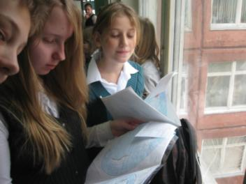
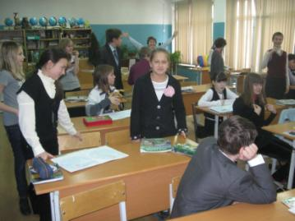
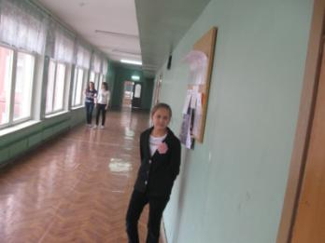
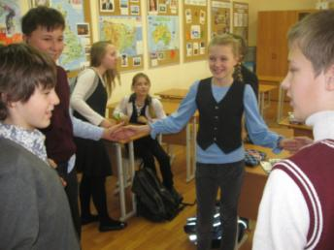
Наши активные перемены:

Slide 15
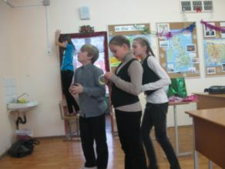
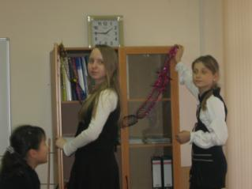
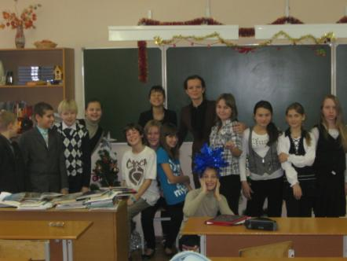
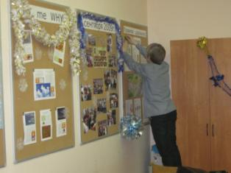
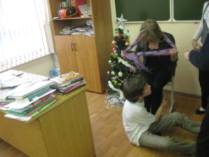
Готовимся к новогоднему балу

Slide 16
Мы ежегодно принимаем участие в конкурсах и олимпиадах
Во всероссийском конкурсе «Кенгуру»,
в конкурсе «Русский медвежонок».

Slide 17
Кроме этих мероприятий в течение учебного года мы провели много классных часов и бесед:
«Это гордое слово «Победа»;
«Безопасная дорога от дома до школы»;
«Великие Победы российского народа»
«Право быть ребёнком»;
«Азбука вежливости, или этикет на каждый день»;
«Мое портфолио»;
«Народные традиции»;
«Мы за здоровый образ жизни» и др.

Slide 18
А это наши результаты Олимпиада по русскому языку
Скорнякова Екатерина-Iместо
Флейшман Лада – II место

Slide 19
Олимпиада по математике
Мельников Александр – I место

Slide 20
Олимпиада по английскому языку:
Участнки:
Скорнякова Екатерина
Пашукова Полина
Роенко Андрей
Щенников Арсений

Slide 21
Олимпиада по истории
Мельников Александр- I место
Флийшман Лада - призер

Slide 22
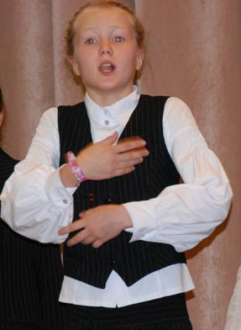
Наши обязанности:
Флейшман Лада – староста

Slide 23
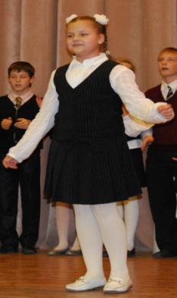
Заместитель старосты:
Пашукова Полина
Скорнякова Екатерина

Slide 24
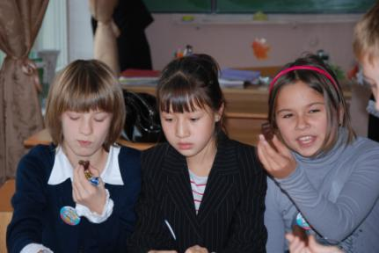
Учебный сектор:
Ануфриева Екатерина
Ким Александра
Насырдинова Зиля

Slide 25
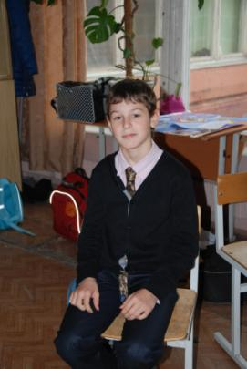
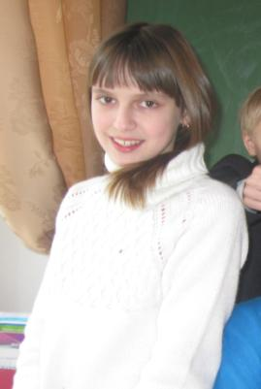
Физрук:
Поздняков Александр
Галактионова Анна

Slide 26
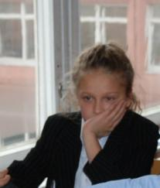
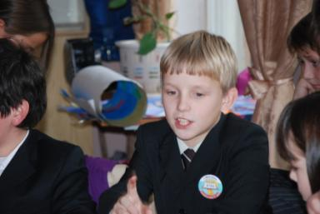
Культ массовый сектор:
Щенников Арсений
Чернятин Дмитрий
Торопцева Александра
Юницкая Кристина
Прохоренко Дарья

Slide 27
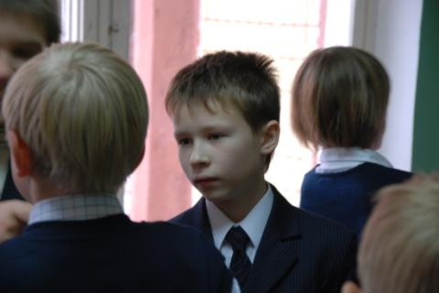
Фотокорреспондент:
Кузнецов Артем

Slide 28
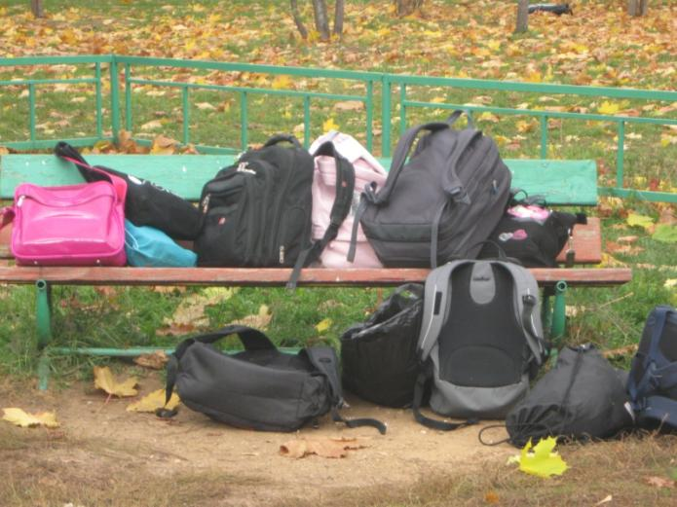
«Выберите себе работу по душе, и вам не придется работать ни одного дня в своей жизни.» (Конфуций)

